Slide 1
Удмуртская национальная кухня
Воспитатель МАДОУ детский сад № 108 «Счастливое детство»
Зиннатуллина Г.И.

Slide 2
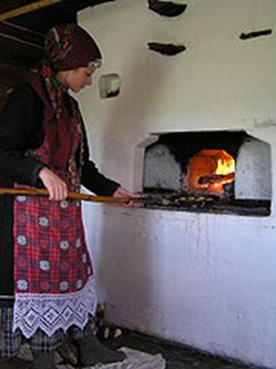
Национальная кухня удмуртов формировалась на основе древних земледельческих и животноводческих традиций. Сочетание продуктов земледелия и животноводства позволило создать многообразие блюд и их вариантов.
Основу традиционного комплекса питания удмуртов составляли зерновые продукты – они входили в большую часть блюд народной кухни в качестве основного или существенного компонента. Ведущая роль принадлежала ржи, ячменю, овсу, полбе, просу, в незначительной степени – пшенице. Наиболее любимыми и разнообразными были кушанья из ржи и ячменя.
Из овощей выращивали репу, капусту, свеклу, морковь, брюкву, редьку, хрен, лук, чеснок. Картофель в быт удмуртов вошел во второй половине XIX века, до этого в большом количестве употребляли репу. В пищу использовали семена масличных растений: льна, конопли. Из семян отжимали масло (кенэм вӧй, етӥн вӧй); льняным маслом заправляли толченый картофель и овощи. Из конопляного семени, кроме того, готовили начинки для ватрушек, подливки для блинов, сладости. Широко культивировался горох: им заправляли супы, из него варили кисель, формовали колобки, иногда добавляли в кашу. Поджаренный горох (пирсатэм кӧжы, пушкытэм кӧжы) считался лакомством у детей. Много блюд готовилось из редьки, брюквы, капусты, моркови, хрена, лука.

Slide 3
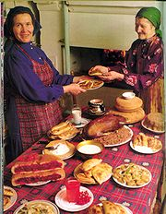
Когда речь заходит об удмуртской народной кухне, прежде всего подразумеваются пельмени. Да, именно пельмени, которые во всем мире считаются исконно русской едой, попали в Россию из пермского края от предков нынешних удмуртов и Коми. Об этом говорит само название блюда. Пельмень удмурты называют "пельнянь": пель - ухо, нянь - хлеб, то есть хлебное ухо. Действительно, он и похож на ухо.
Конечно, в основе своей блюдо это - интернациональное. По подобному принципу лепят свои вареники украинцы, манты узбеки, равиоли итальянцы, цзяо-цзы китайцы. Но русские пельмени, как и подобные им национальные блюда, имеют свои особенности и свою историю, идущую от предков удмуртов и коми.
Перепечи - в особом почете.
Несомненно, удмуртская кухня славится не только пельменями. Любимейшим блюдом жителей республики разных национальностей, которое вошло в меню всех местных кафе, ресторанов, столовых и закусочных, являются перепечи. Это праздничное угощение, которое готовится в торжественных случаях. Тесто для них делается, подобное пельменному, затем из него вырезаются кружочки, из которых лепят корзиночки, приподняв и защипнув края. В середину кладется начинка, какая душе угодна: грибы, мясо, капуста, картофель, редька, каша, в том числе с кровью забитого животного, потроха, лесные травы, перемешанные с омлетом и луком. Перепечи выпекают на небольшом огне и едят только горячими.

Slide 4
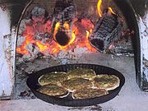
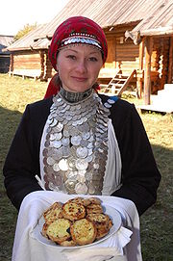
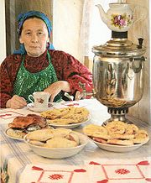
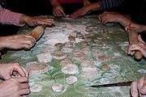

Slide 5
По традициям предков.
Кроме традиционных пельменей и перепечей, сегодня в удмуртии в любой семье к столу подают табани - пышные блины из дрожжевого теста, которые выпекают в духовке, а не на сковороде (кстати, в удмуртской национальной кухне вообще отсутствует технология жарения, практикуется варение, печение, тушение). К табаням готовят зырет - молочный кисель. Раньше любимым дополнением к табаням был подлив из толченого конопляного семени. Сейчас он по понятным причинам практически исчез, сохранившись в отдаленных деревнях, где местным жителям удается выращивать коноплю в хозяйственных целях. По-прежнему в удмуртии популярны каши.
Большой любовью пользуются и всевозможные пироги с разнообразными начинками. Например, на свадьбу в пирог запекают целиком большую рыбу. На столе верх выпечки, как крышку, снимают. Как и русские, удмурты не обходятся без супов и похлебок. Суп (шыд) едят несколько раз на дню. Конечно, готовят и сладкие блюда: выпечка с конопляным семенем, сушеные ягоды, брюква и свекла, которую молодежь раньше брала с собой на гулянья, как сейчас - семечки или поп-корн. С древности пришли в удмуртскую кухню всевозможные кисели, которые завариваются на горохе, овсе, пшеничной муке. Особое блюдо - яичница с мукой, которая выпекается в виде твердого блина, чтобы гости могли ее взять с собой в дорогу.

Slide 6
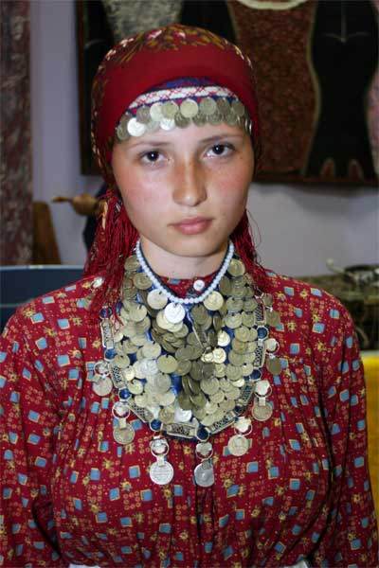
Несмотря на изменения в системе питания удмуртов, происшедшие со временем, традиционные продукты и блюда не утратили своего значения и продолжают широко бытовать как в среде сельского, так и городского населения

